Slide 1

Föräldramöte
Rönnby IBK P10
23 augusti 2023

Slide 2
Agenda
Styrelsen har ordet (Suz kommer ca 19.30)
Träningar
Seriespel och distriktsmästerskap (DM)
Avgifter
Ekonomi
Cuper
Arrangemang Hemmamatcher, Sargvakter, m.m.
Försäljning och övriga aktiviteter
Kläder
Övriga frågor

Slide 3
Träningar
Sommarträning torsdagar 18.15 i Önsta
Ordinarie träningar från och med 6 september:
-Tisdagar: 18.15-19.45 (genomgång omklädningsrum före)
-Torsdagar: 17.00-18.30
i Önstahallen
Föranmäl närvaro och frånvaro som svar på kallelsen
Kom ihåg att komma i tid och ta med skor, klubba, glasögon, vattenflaska.
Helst dusch efter träning- och match i omklädningsrum. Hämta lite senare.
Kom ihåg handduk

Slide 4
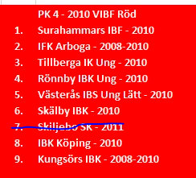
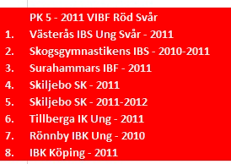
Seriespel
Vårt lag deltar i år i två serier
PK4 – Distriktsdomare, utvisningsbås
PK5 – Stora mål, utvisning till eget bås
Uppdelning baserad på nivå, ej ålder
Matcher Lördag eller Söndag från och med oktober
Hemmamatcher i Önstahallen
Kallelser skickas ut i så god tid som möjligt – Besvara så fort som möjligt, uppmärksamma sista anmälningstid
Samåkning uppmuntras

Slide 5
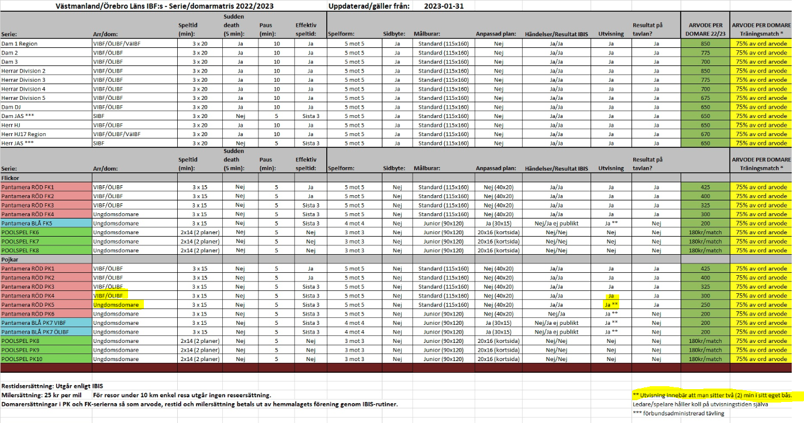
Seriematris

Slide 6
Arrangemang Hemmamatcher
2 vuxna i sekretariatet
Kaffe med fikabröd?
  Provar utan tillsvidare
Uppgifterna tilldelas i rullande schema
  Kallelseform?
  Utdelning av uppgifter redan nu?
  Delas ut som tidigare veckan innan match
Funktionärsansvarig?
  Henrik tillsvidare

Slide 7
Distriktsmästerskap (DM)
NYTT FÖR I ÅR: Alla lag som deltar i seriespel deltar i DM
Klasser: Senior, Junior, 2007, 2008, 2009, 2010, 2011. (preliminärt)
P10 får minst ett lag.
•DM Jun/Ung spelas under vecka 48.
  Rönnby avser vara arrangör för en klass – kan behöva funktionärer
• DM FESTEN (Finaler) spelas under Vecka 5.

Slide 8
Förtroendeuppdrag hittills (2022/23)
Tränare – David, Magnus och Patrik
Assisterande tränare – Jonas och Markus
Lagledare – Henrik
Kassör - Henrik
Match-administratör IBIS – Henrik
Funktionärsansvarig – Henrik
Kläder och material – Henrik
RC-försäljning - Anders och nu Marie G
Bingolottoförsäljning - Magdalena
Cup-samordnare – Henrik, David, Magnus, m.fl.
Per Lag-ansvarig?

Slide 9
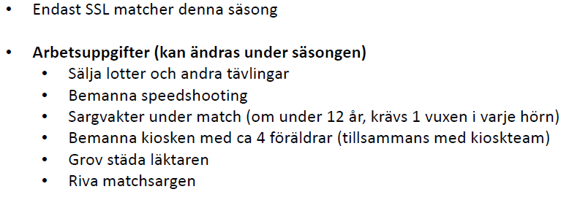
Övriga arbetsuppgifter för föräldrar
Inventering Citygross 31 augusti
  - kom! Även senare än 16.00 går.
Sargvakter SSL-matcher minst 2 gånger – uppgifter tilldelas av lagledningen
  Första Lördagen 9 september (Svenska Cupen) för P10 – kallelse kommer
  Kioskassistenter
  Speed-shooting
  Lottförsäljning

Slide 10
Avgifter
Samma som förra säsongen:
Medlemsavgift 400 kr (samma för alla)
Träningsavgift 1000 kr (baserat på träningslängd och seriedeltagande)
Serviceavgift 19 kr (laget.se)
Totalt 1 419 kr
Fakturering sker omkring 15 oktober via Laget.se
Subventionerad deltagaravgift för cuper tillkommer
Drivmedelsersättning, till exempel 50-100 kr per resa, om förare så önskar

Slide 11
Ekonomi - Lagkassan
31 785 kr i lagkassan i augusti 2023
1 135 kr per spelare (28 st)
86 183 samma tid förra året
Inkomster och utgifter:
Mål för 2024:
  Apri 2024: >=20 000 kr
Höjd avgift per cup:
  <=500 kr utan övernattning
  <=1000 kr med
Post | Belopp | Per spelare
Bingolotter | 20 512 | 733
Fika | 4 766 | 170
Restaurangchansen | 4 507 | 161
Material (Knäskydd) | - 2 443 | - 87
Mat (Pizzakväll och korv) | - 4 973 | - 178
Mälarenergi Cup | - 7 733 | - 276
Göransson Cup | - 16 040 | - 573
Örebro Cup | - 25 869 | - 924
Storvreta Cup | - 27 125 | - 969
Totalsumma | - 54 398 | - 1 943

Slide 12
Cuper
Scorpions Cup Norra stockholm – 3-5 november – ingen övernattning
  2 lag anmälda
Storvreta Cup – Uppsala - 2–4/1 – Challenge (2010)
Örebrocupen – Örebro - 12-14 april
Mälarenergi Cup – 12-14 april 2023
BUSTER & STARLET CUP - 19-21/4 (VID INTRESSE)
Rönnby Outdoor Cup (OSÄKERT)
OBS! Örebro och Mälarenergi samma helg
Mälarenergi Cup prioriteras

Slide 13
Cup-kalkyl
Kan sänkas beroende på hur försäljning går

Slide 14
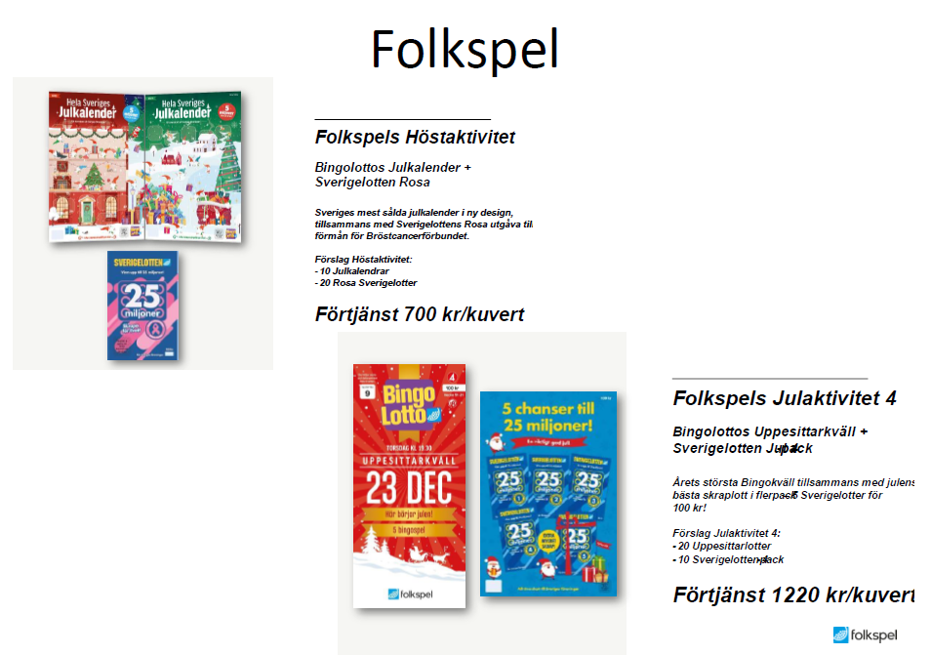
NEW BODY??
Malin Axman arrangerar

Slide 15
Andra aktiviteter
Ideer utanför plan?
SSL-premiär Lördag 16 september Matchstart kl 16
  Rönnby kommer med separat inbjudan till alla lag.
SSL Hemmamatch 1 oktober – gemensam pizza och Supporter-tåg
SSL-Slutspel
SM-Final

Slide 16
Licensiering och försäkring
Alla spelare blir registrerade och licensierade via systemet IBIS
Ingår försäkring via Folksam som kan ge ersättning för skador i samband med träning och tävling.

Slide 17
Match- och träningskläder
Helt nya Matchställ med orange tröja och svarta byxor i år, lånas ut av föreningen , återlämnas i vår
Svarta Matchstrumpor – kan köpas via Assist
Svart träningströja för träning och bortamatcher vid behov.
  När nya finns, se till att få samma nummer som på nya stället.
Overaller för de som önskar
Gemensamt inköp redan lagd, betalas vid utlämning
Assist.se webbshop -klubbkod => Ny klubbkod RIBK23
  ger 15% på sortimentet som INTE är med Rönnby logga
Assist.se och Oxdog kommer nog till SSL-premiären.
Till nästa år behöver vi Kläd- och materialansvarig

Slide 18
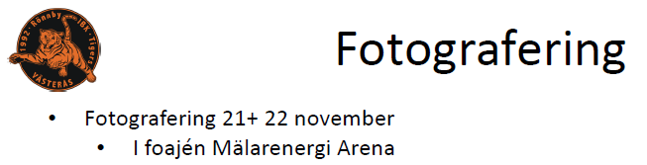
Separat kallelse kommer när datum och tid spikats

Slide 19

Stödmedlem - Supporters

Slide 20
Kommunikationskanaler
Laget.se Rönnby Lag P10
  Kalender
  Kallelser
  Nyheter
  Gästbok
Facebook-gruppen ”Rönnby P-10 föräldrar”
  Kontaktsök, efterlysningar, m.m.
Följ gärna gruppen ”Rönnby Tigers Ungdom” för klubbaktiviteter
  Ej aktiv längre
Styrelsen lägger ut info till alla via Laget.se
Instagram

Slide 21
Övriga frågor?
Ordförande Suz presenterade lite allmänt om föreningen
Diskussion om försäljning av begagnad utrustning/kläder på föreningsnivå t.ex. via Facebook-grupp, men ingen som hittills har velat ordna med detta.

Slide 22
